Slide 1
透過跨專業團隊及多感官中文教材提升學生的語文及書寫能力
Improving Students’ Chinese Literacy and Writing Skills by adopting Multi-Sensory Teaching and Learning Materials through Trans-disciplinary Approach
香港紅十字會甘迺迪中心
Hong Kong Red Cross John F. Kennedy Centre
LTE 2021

Slide 2
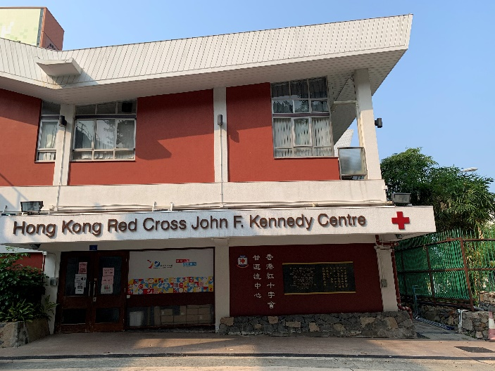
學校簡介
本著紅十字會人道精神，關懷身體弱能及傷病學童，提供全人教育，培養其尊重生命的價值，能克服困難，盡展潛能，建立尊嚴及自信心，融入社群，達致豐盛人生，對社會作出貢獻。
香港紅十字會甘迺迪中心為身體弱能及多重障礙的學童提供全面的教育及復康服務，本校以「一條龍」方式提供全面及多元的課程，包括由小一至中六的主流課程及為有特殊學習困難的同學另設的調適課程。而新高中課程則設有不同的選修科目及多元化的其他學習經歷。在「同一課程架構」的原則下，因應學生的能力釐訂課程目標及編制合適的教材。

Slide 3
學生弱能情況
大腦麻痹 | 約45%
溝通障礙 | 約92%
視覺感知障礙 | 約38%
手功能障礙 | 約92%
-「溝通障礙」是指學生在言語表達、理解、發音、聲線或說話流暢度上出現 問題，造成溝通上的困難
-「視覺感知障礙」是指學生因視覺感知能力缺損而影響學習和日常生活。因智力限制或視力障礙而未能接受評估的學生不計算在內
-「手功能障礙」是指學生因上肢功能缺損而影響學習和日常生活

Slide 4


學校如何促進跨專業團隊協作
下學期（約六月份）收集科組意見（班別挑選）
行政支援（時間表、課堂安排、共備、入班協作）
中文科 + OT
中文科 + ST

Slide 5
透過跨專業團隊及
多感官中文教材
提升學生的書寫能力
中文老師
職業治療師

Slide 6
我們的學生
字體偏大/ 大小不一
部件錯漏 倒裝字 鏡像
畫字(空間位置錯)
書寫速度慢 (想不起/手功能)
tam p.1, 2

Slide 7

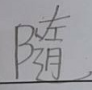
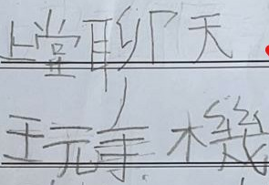
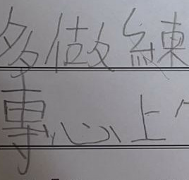
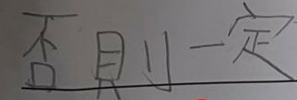
中文老師
教學上面對的困難

Slide 8
多重學習困難
回應不同同學
因病症而來的
個別學習需要
不同能力學生
學與教的目標

Slide 9

學生面對的困難
腦部受損
職業治療師評估
視覺運用及
視覺感知能力弱/缺損
手功能
弱/缺損
發展遲緩
感覺經驗不足

Slide 10

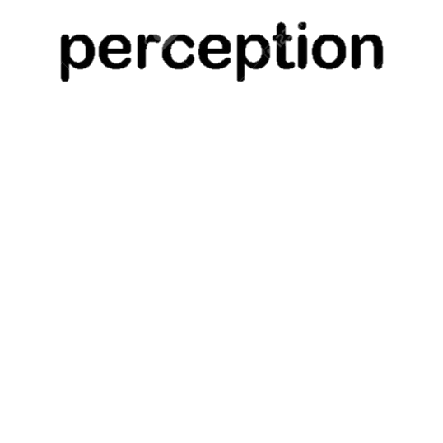





標準化評估 Test of Visual Perceptual Skills-4
視覺運用及視覺感知能力
視覺運用: 雙眼協調、視覺專注、跳視
視覺感知:
Visual Discrimination (視覺辨別)
Visual Memory (視覺記憶)
Spatial Relation (視覺空間關係)
Form Constancy (視覺形狀永恆)
Sequential Memory (視覺次序記憶)
Figure Ground (背景與主體)
Visual Closure (見微知著/部份與主體)
輸入或讀取的視覺資訊有誤

Slide 11
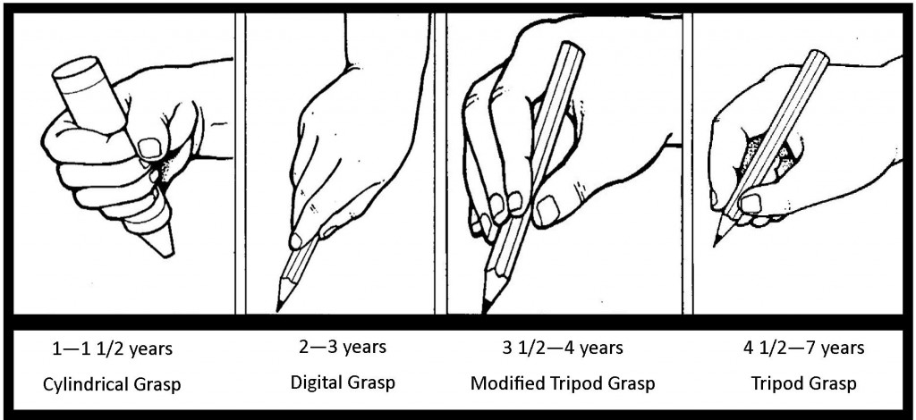
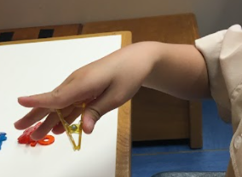
手功能
腦部受損
肌肉張力
關節活動幅度
握筆姿勢
手眼協調能力
書寫速度、耐力、字體可辨識度

Slide 12
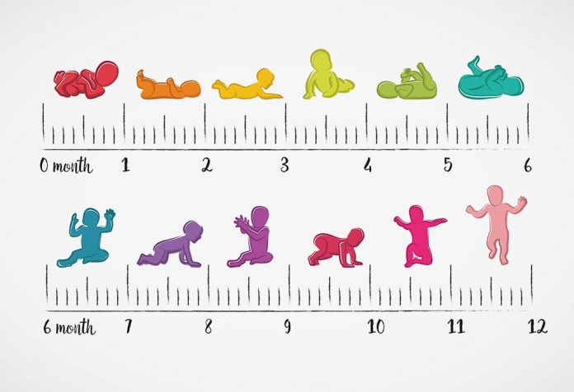
發展遲緩 感覺經驗不足
觸覺、本體覺:
姿勢 (坐姿、握筆姿勢)
身體空間概念(方向)
力度控制
手部精細動作
前庭覺:
姿勢
兩側協調

Slide 13
學習成效
教學策略VS學生的困難
貫通專業團隊的協作
照顧學生不同的學習和成長需要
- 與本校職業治療師合作
- 制定適合的班本學習策略
治療師
學生病症特徵及學習困難的認知
中文科既定學習目標
治療師、老師
共同備課，一起入班教學
課後檢討成效
定立下一個階段的學習目標
交流

Slide 14
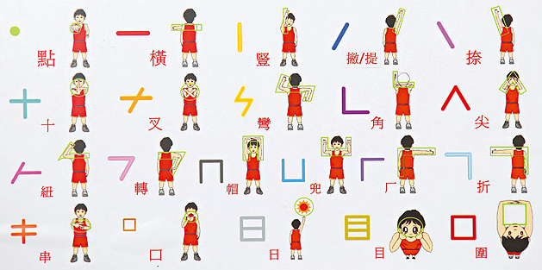
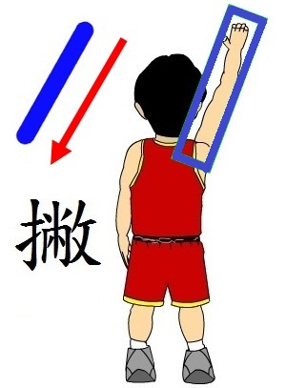

《中文字母寫字口訣》簡介
黃震遐 陳耀良 編寫
青田教育中心 出版
21個中文字母口訣 VS 26個英文字母
➔朗誦和拼出生字
多感覺並用方法：
字母操+視覺+口訣+空間感
自

Slide 15


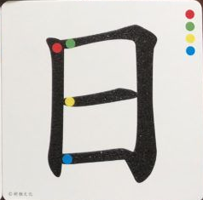



課堂內容
熱身 (上肢伸展，前三指執筆)
溫習 + 學習新中文字母操
介紹重點字字形、筆順、中文字母操口訣
筆畫砂紙板上寫 (觸感)
辨別重點字形 (視覺感知)
寫不同大小肥瘦部件 (手功能)
寫字練習
早
1

Slide 16

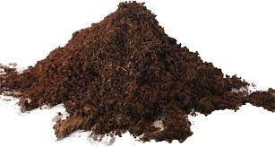


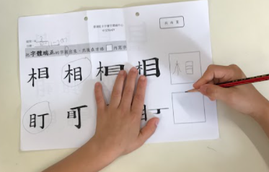
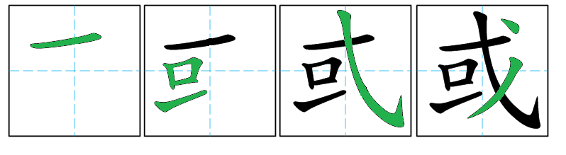
視覺感知
Visual Discrimination (視覺辨別)
辨別重點字形
分辨近似字的筆劃長短、分別
分辨筆劃方向
比較部件的大小
Spatial Relation (視覺空間關係)
判別筆劃擺放位置

Slide 17
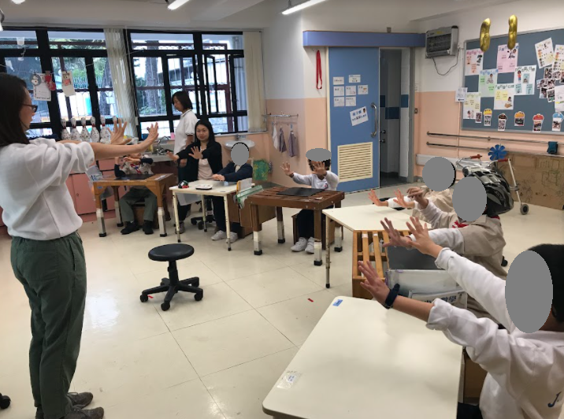


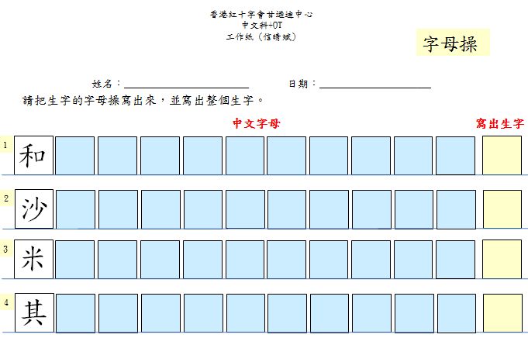
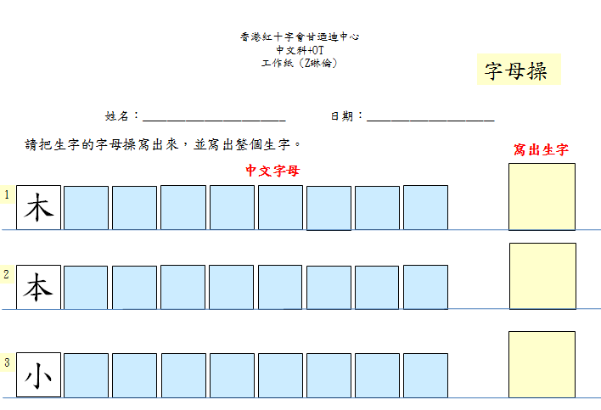
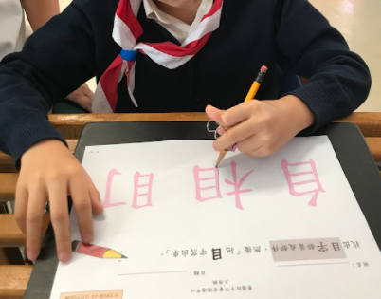
手功能
熱身 (上肢肩膀、前三指)
執筆膠
字格大小
A
B

Slide 18
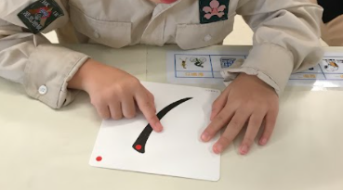

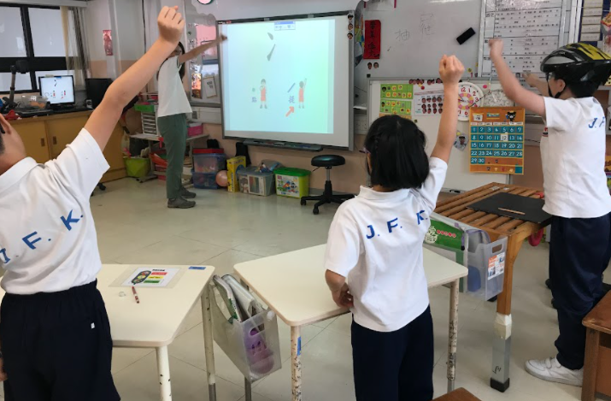
多感觀元素
大聲讀，
邊打邊讀！
觸感
寫字砂紙板
Wikki stix
本體覺
用手打中文字母操功夫
手指空中寫字
聽覺
一邊打功夫，一邊講出口令
視覺
用不同顏色辨別部的件和筆劃
使用多感受元素學寫字 > 抄寫100次

Slide 19

貫通專業團隊協作：成效
視覺運用：專注、跳視、速度、觀察方法
基礎視覺感知能力：視覺辨別、視覺記憶、空間關係
手眼協調：字體可辨識度、準確度、速度、抄寫策略、默寫
類化

Slide 20
字
「形音義」
字形一旦熟記
結合語言上「音義」(詞)
字就容易被提取出來
詞
「形音義」
跨專業的協作
傳統學習中文字
一筆一筆將字抄寫
透過反覆抄寫將字形結構記在腦中
記錄個人思想感情
學習及表達個人思想有很大幫助

Slide 21
反思及推展

Slide 22
學生在語言表達上的困難

Slide 23
學生在語言表達上的困難
主要說短句或重點詞彙
詞彙貧乏
媽媽帶我去超級市場買嘢
媽媽 我 買嘢 超級市場
興奮
…然後… …最後…
失望
開心
唔開心
…跟住…

Slide 24
學生在語言表達上的困難
組織能力弱
  描述的重點
  人物的轉移
  連接詞運用
書面語/口語對照弱
  日常說書面語
  寫作時用口語

Slide 25
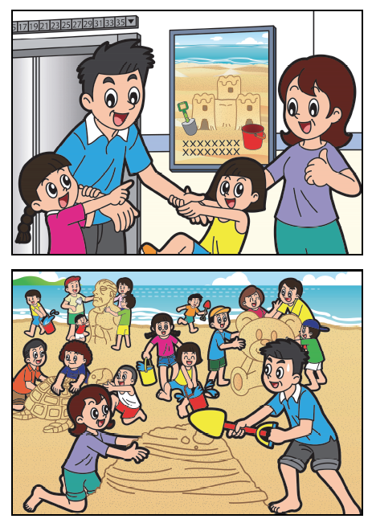
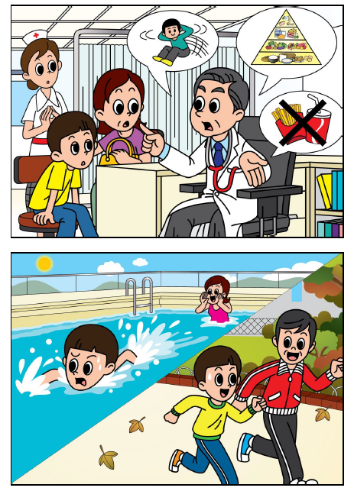
學生在語言表達上的困難
對圖片內容理解有困難

Slide 26
協作教學模式

Slide 27
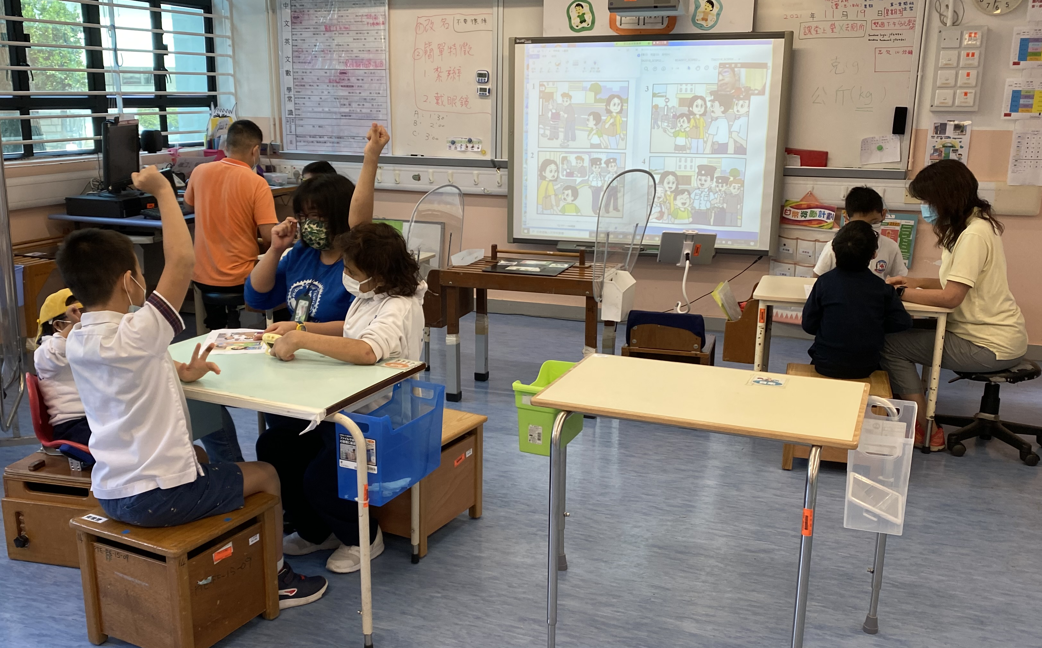
協作教學模式
課堂安排:
老師介紹課堂的流程
分組練習: 老師+言語治療師+教學助理
學生分享
內容:
配合中文科課程
貼近日常生活，深化相關內容

Slide 28
課堂內容-句子練習

Slide 29
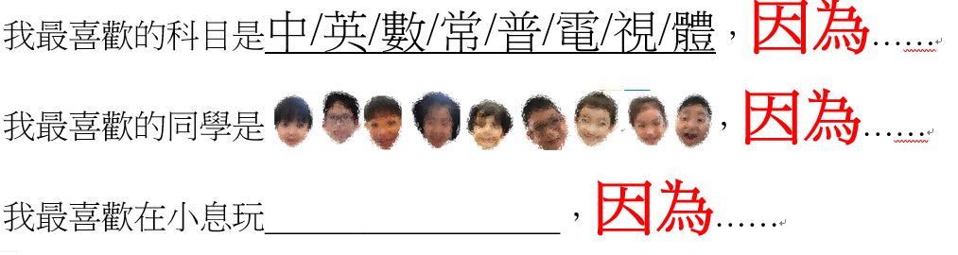
課堂內容-句子練習
內容:
配合課程: 因為

Slide 30
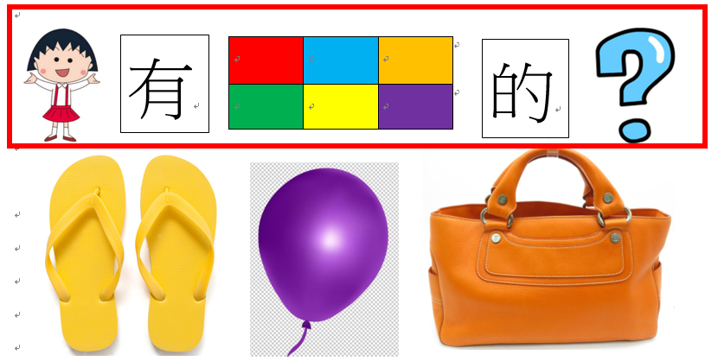
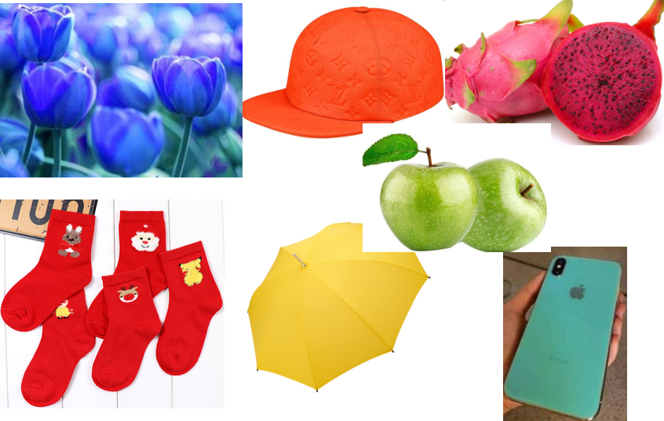
課堂內容-句子練習
內容:
配合課程:顏色詞

Slide 31
課堂內容-主題短講

Slide 32
課堂內容-主題短講
主題:
介紹學校設施及用途
介紹社區設施及用途
介紹不同職業及其特點
介紹自己
介紹自己喜歡的茶座飲品和食品
介紹自己喜歡購物地點
介紹一個想去遊覽的中國景點
介紹一道家常菜的製作方法
介紹一個鍛煉身體的方法
與日常生活相關的主題
內容結構有重複性

Slide 33
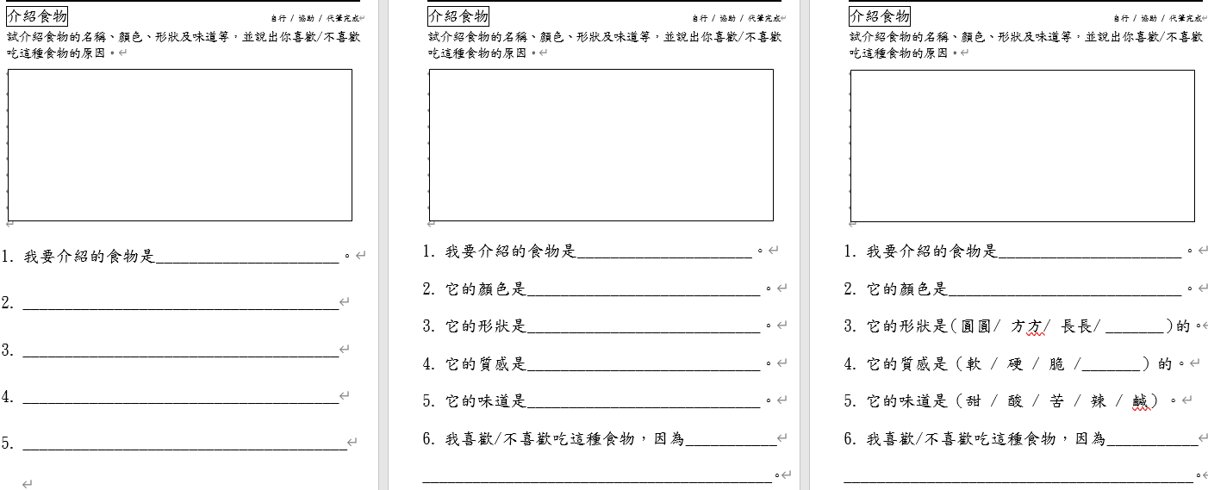
課堂內容-主題短講
策略:
內容重點的提示
句子結構的提示
詞彙的提示

Slide 34
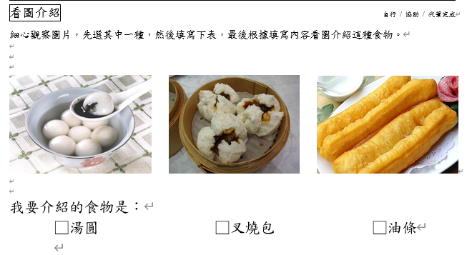
主題短講-介紹食物
策略:
提供圖片或實物

Slide 35
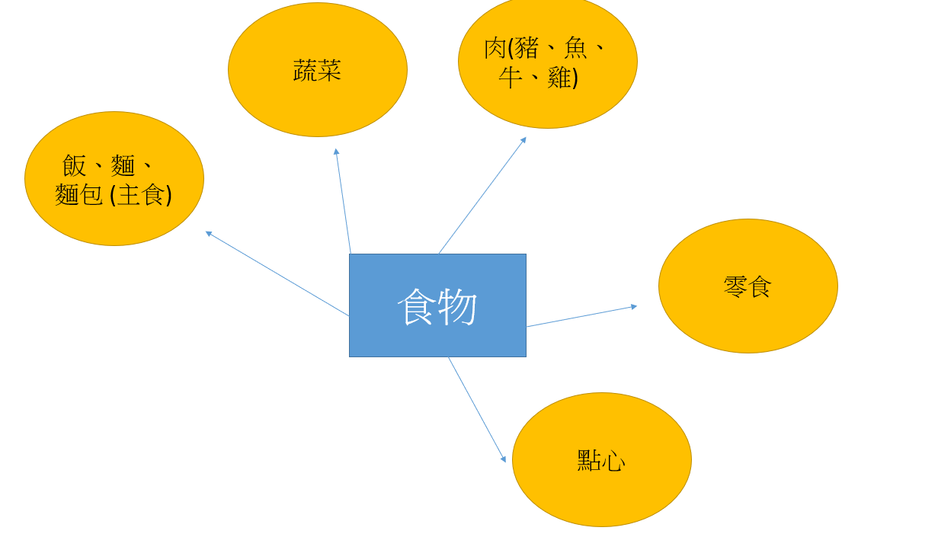
言語治療堂的補足或延伸
以腦圖豐富學生的詞彙

Slide 36
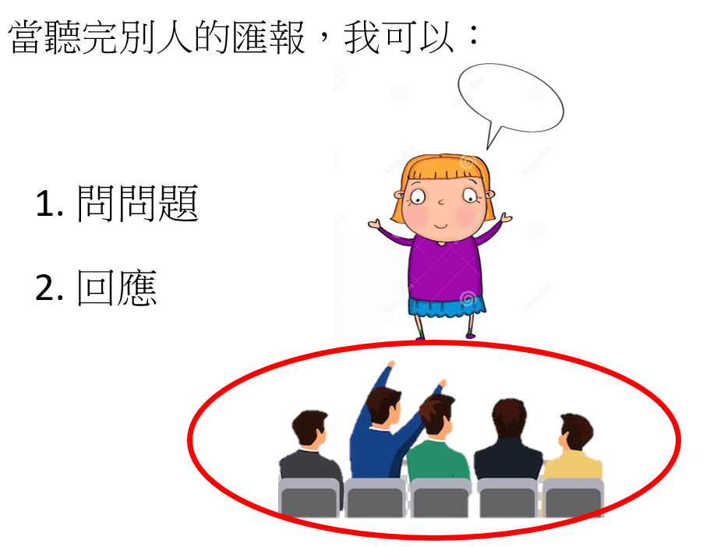
(三)言語治療堂的補足或延伸
學習對話技巧

Slide 37
課堂內容-看圖說故事

Slide 38

課堂內容-看圖說故事
策略:4圖示

Slide 39

課堂內容-看圖說故事
策略:
6圖示

Slide 40
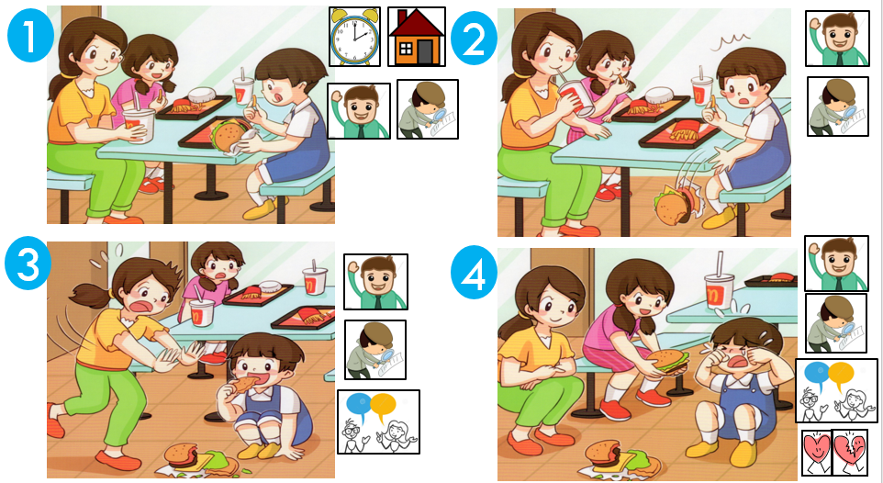
課堂內容-看圖說故事
內容+策略:
生活化

Slide 41
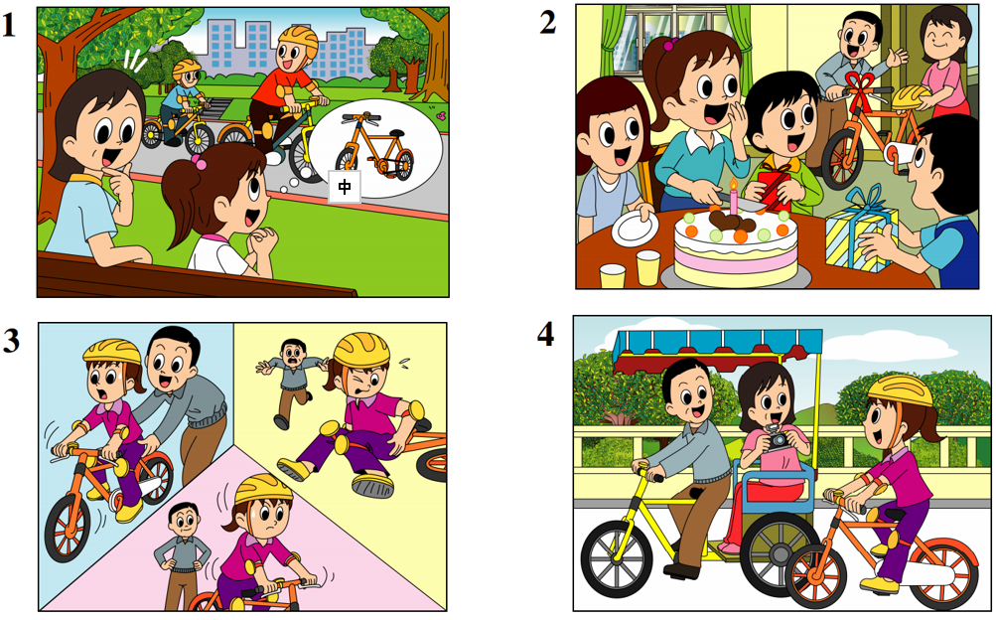
課堂內容-看圖說故事
內容+策略:
情節較複雜

Slide 42
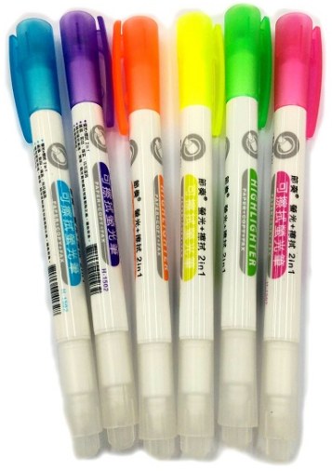
課堂內容-看圖說故事
策略:可擦螢光筆

Slide 43





課堂內容-看圖說故事
策略:
事情發生的原因、經過、結果
人物的反應（說話、動作、感情、聯想）
故事的反思
多用連接詞（於是、不但、而且、因為、 所以）

Slide 44
整體反思及推展
資源共享及重用
科組專業發展：多感觀刺擊對學生學習的重要性
重複及循環練習有助鞏固
考慮學生的視覺感知能力及手功能
意外收獲：個別學習字母操的同學，對學習及掌握九方輸入法表現較佳

Slide 45
如大家對是次分享會中的課業感興趣，請掃描二維碼以取得範本。
如有任何疑問，請電郵至 jfk@jfk.edu.hk
謝謝！
QR code

